Slide 2
BÀI MỚI

Slide 3
Thầy cô điền câu hỏi ở đây
Thầy cô điền câu trả lời ở đây

Slide 4
Thầy cô điền câu hỏi ở đây
Thầy cô điền câu trả lời ở đây

Slide 5
Thầy cô điền câu hỏi ở đây
Thầy cô điền câu trả lời ở đây

Slide 6
Thầy cô điền câu hỏi ở đây
Thầy cô điền câu trả lời ở đây

Slide 7
Thầy cô điền câu hỏi ở đây
Thầy cô điền câu trả lời ở đây

Slide 8
Thầy cô điền câu hỏi ở đây
Thầy cô điền câu trả lời ở đây

Slide 9
Thầy cô điền câu hỏi ở đây
Thầy cô điền câu trả lời ở đây

Slide 10
Thầy cô điền câu hỏi ở đây
Thầy cô điền câu trả lời ở đây

Slide 11
Thầy cô điền câu hỏi ở đây
Thầy cô điền câu trả lời ở đây

Slide 12
Thầy cô điền câu hỏi ở đây
Thầy cô điền câu trả lời ở đây

Slide 13
BÀI MỚI

Slide 14
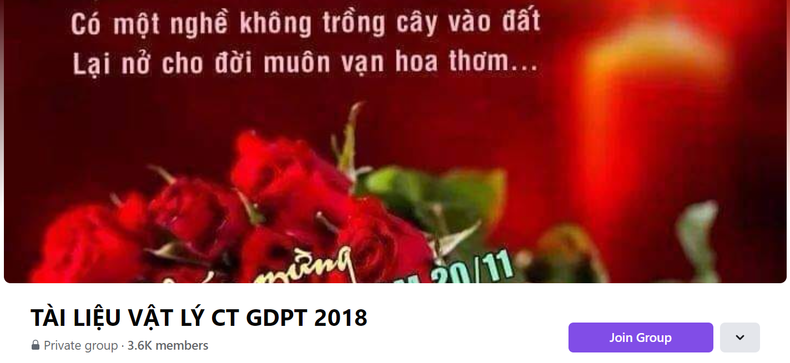
SƯU TẦM: ĐOÀN VĂN DOANH, NAM TRỰC, NAM ĐỊNH
LINK NHÓM DÀNH CHO GV BỘ MÔN VẬT LÝ TRAO ĐỔI TÀI LIỆU VÀ CHUYÊN MÔN CT 2018
https://www.facebook.com/groups/299257004355186

